Slide 1

Soutenance intermédiaire du projet pluridisciplinaire PEI-2 : Carte de développement WT-32
Ilan CHANY – Nathanaël DEBREILLY – Eliez LE HUNSEC
L2-PEI
24/03/2025
01 / 21

Slide 2

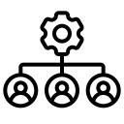



Table des matières :
Méthode de travail et organisation
Introduction
Objectifs
Projets de prise en main
Outils et bibliothèques
Conclusion
02 / 21

Slide 3

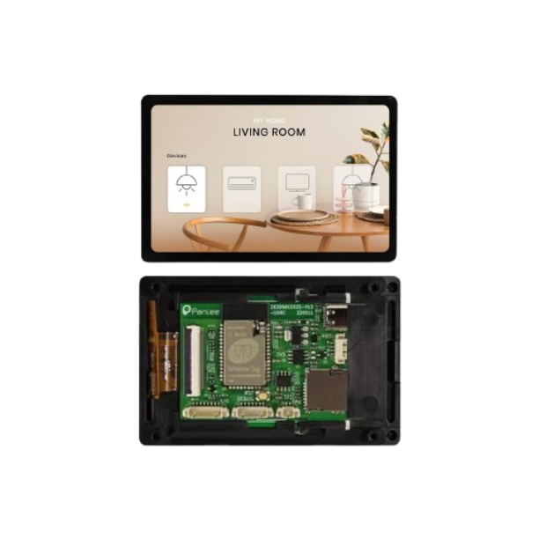





1- Introduction
Carte WT32-SC01 Plus
Écran tactile 480x320px
Connectivité Wifi et Bluetooth
16Mb Flash
8Mb PSRAM
Microcontrôleur ESP32-S3
03 / 21

Slide 4
1- Introduction
Carte WT32-SC01 Plus
Créer des écrans tactiles interactifs
Connecter des objets en Wifi ou Bluetooth
Afficher des données en temps réel
Développer des projets embarqués
Parfait pour créer des IHM facilement pour les futurs projets et TP de mécatronique
04 / 21

Slide 5

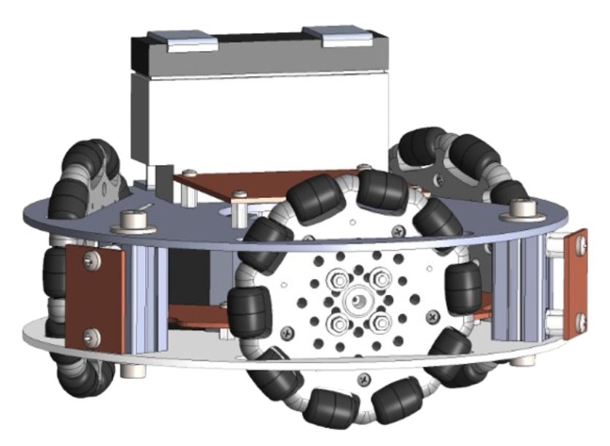
2- Objectifs
0 1
Pilotage des bases holonomes
Projet de robot réalisé par les élèves en filière mécatronique
Permet un déplacement dans toutes les directions indépendamment de l’orientation du robot
Dispose d’une passerelle permettant une liaison Wifi
Image tirée de l’introduction mécatronique 2023-2024
05 / 21

Slide 6
2- Objectifs
0 1
Pilotage des bases holonomes
Créer un contrôleur facile à prendre en main et utilisable lors de démonstrations, salons, portes ouvertes etc.
Connectivité
IHM de la télécommande
Connecter notre carte via Wifi ou Bluetooth au robot
Réussir à lui transmettre des informations relatives au déplacement
Créer une interface intuitive et facile à prendre en main
Adapter l’IHM aux différents modes de déplacements
06 / 21

Slide 7
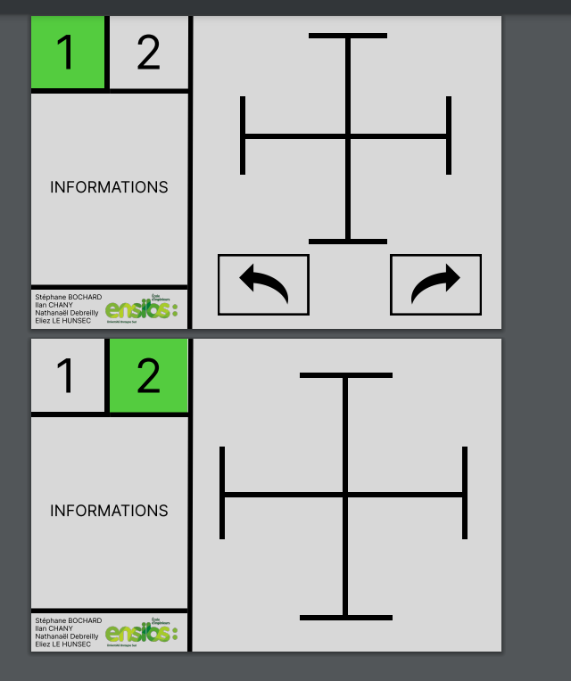
2- Objectifs
0 1
Pilotage des bases holonomes
IHM de la télécommande
Exemples d’IHM basiques pour deux modes de fonctionnement :
07 / 21

Slide 8


2- Objectifs
0 2
IHM machine à café
0 3
Domotique
Réaliser la partie IHM du projet Machine à café
Changement de moyen d’affichage, plus de nécessité d’une carte WT32-SC01 Plus
Utiliser notre carte pour gérer un réseau domotique basique
Établir une connexion entre la carte et des éléments domotiques
08 / 21

Slide 9






Outils :
3- Outils et bibliothèques
Bibliothèques :
WT-32 sc01 plus
Wifi
Github
BLE
Arduino IDE
+ package esp32
LovyanGFX
09 / 21

Slide 10


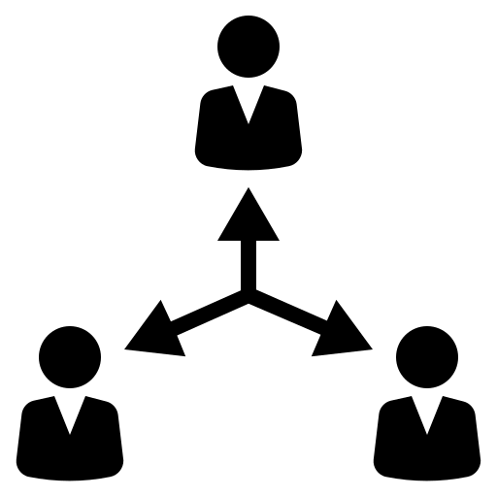
4- Méthode de travail et organisation
Ensemble sur la recherche de documentation
Chacun de son côté pour les projets de prise en main
Répartition entre IHM et connectivité pour le projet des bases holonomes
10 / 21

Slide 11
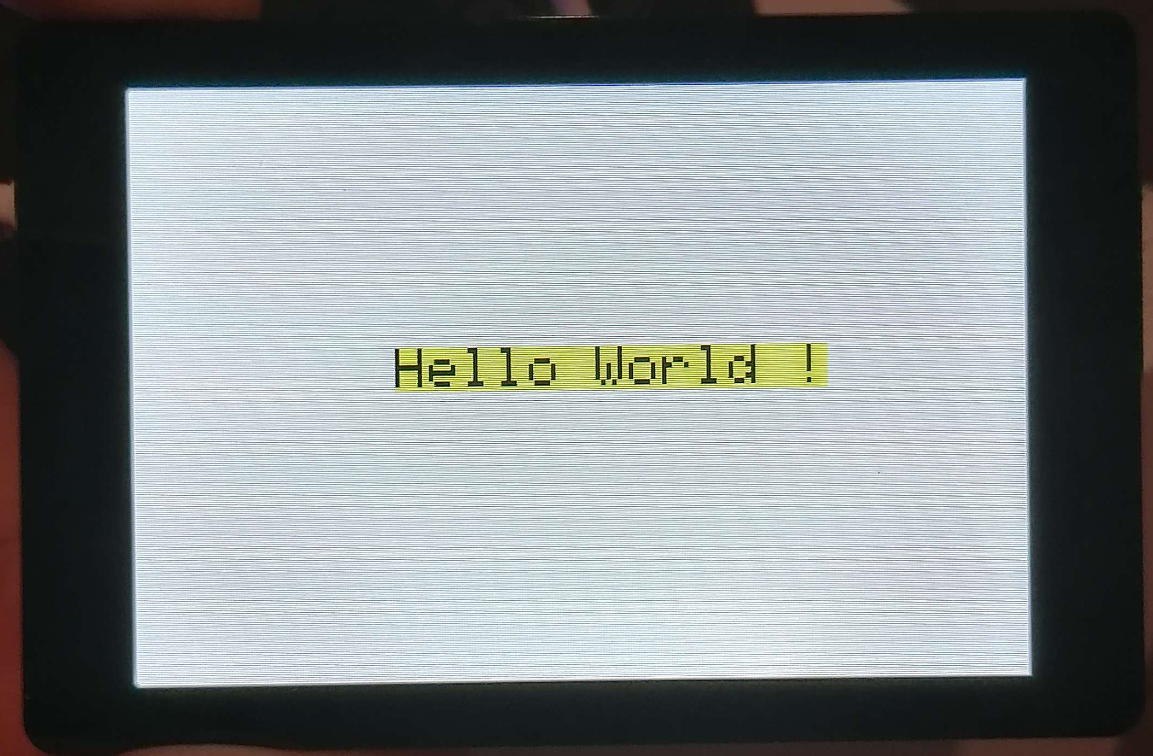
Affichage de texte
5- Projets de prise en main
Utilisation de la bibliothèque LovyanGFX pour gérer l’interface graphique de la carte
Premiers tests des méthodes et fonctions d’interface
Affichage d’un texte à une position donnée et de différentes tailles / couleurs
11 / 21

Slide 12
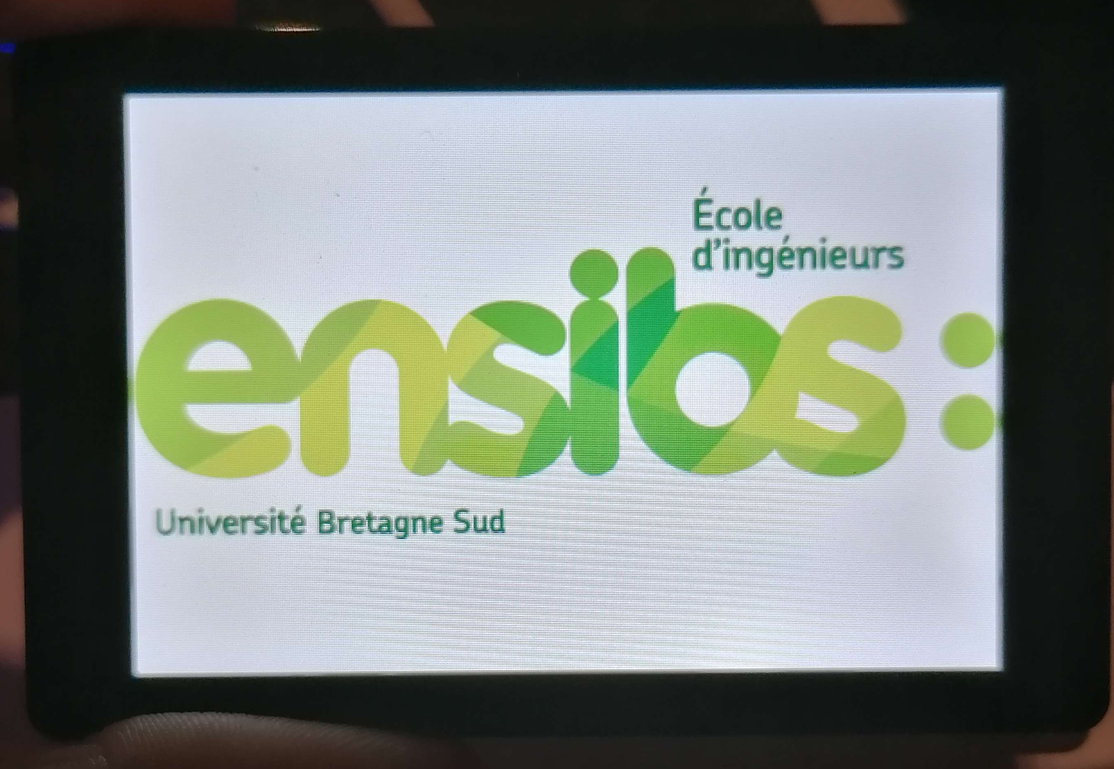
Affichage d’une Image
5- Projets de prise en main
Utilisation de la bibliothèque LovyanGFX pour gérer l’interface graphique de la carte
Possibilité de sauvegarder l’image dans une mémoire flash type carte micro SD
Méthode utilisée : conversion d’une image en un C Array (tableau de valeur)
12 / 21

Slide 13
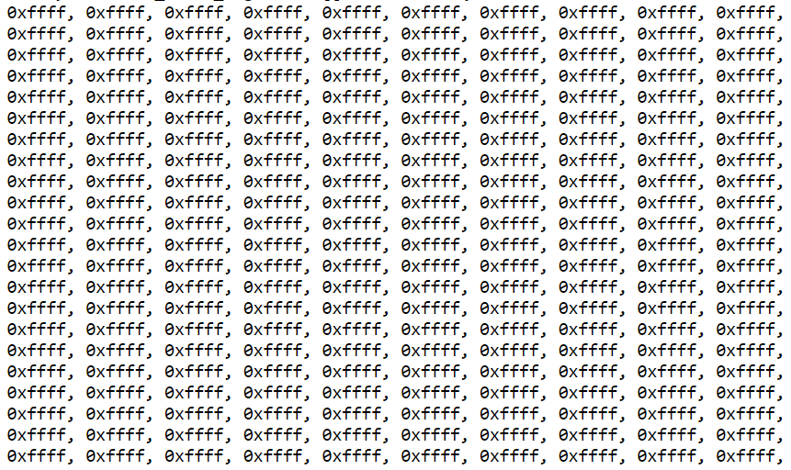

Affichage d’une Image
5- Projets de prise en main
13 / 21

Slide 14
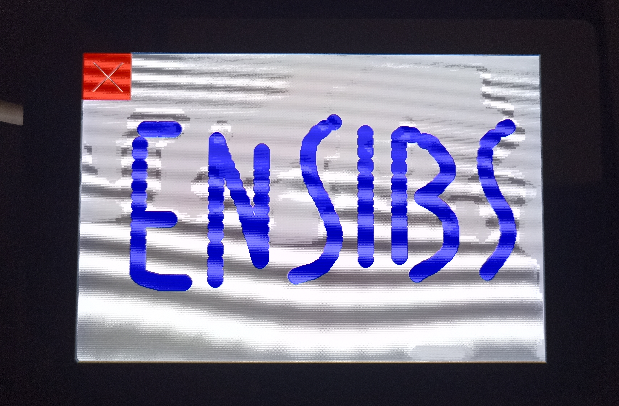
Utilisation du tactile
5- Projets de prise en main
Utilisation de la bibliothèque LovyanGFX pour gérer l’interface graphique de la carte
Première utilisation du tactile de l’écran
Dessin de cercle de couleur aux coordonnées du contact
14 / 21

Slide 15
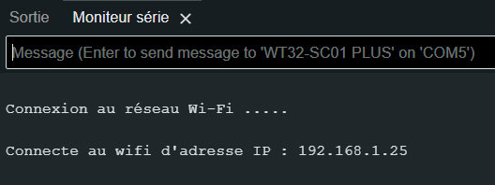
Utilisation du Wi-Fi
5- Projets de prise en main
Test de la connectivité de la carte en Wi-Fi
Serveur en TCP sur l’ordinateur avec socket
Carte configurée en client
Affichages de retour dans le moniteur série
15 / 21

Slide 16
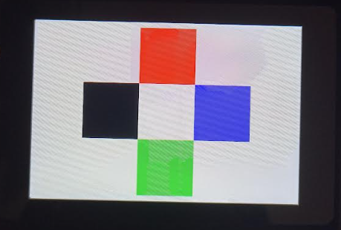
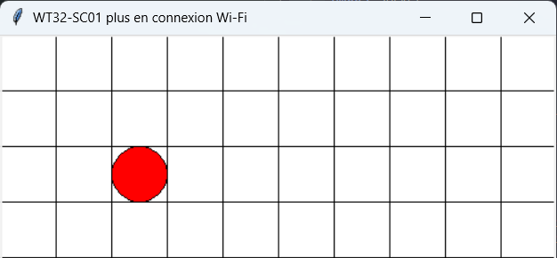
Communication Wi-Fi carte/ordinateur
5- Projets de prise en main
Connectivité en Wi-Fi de la carte
Serveur en TCP sur l’ordinateur avec socket
Carte configurée en client
Envoi de commandes depuis la carte grâce à des boutons tactiles
Affichage avec Tkinter sur python
Déplacement du disque selon les commandes
16 / 21

Slide 17
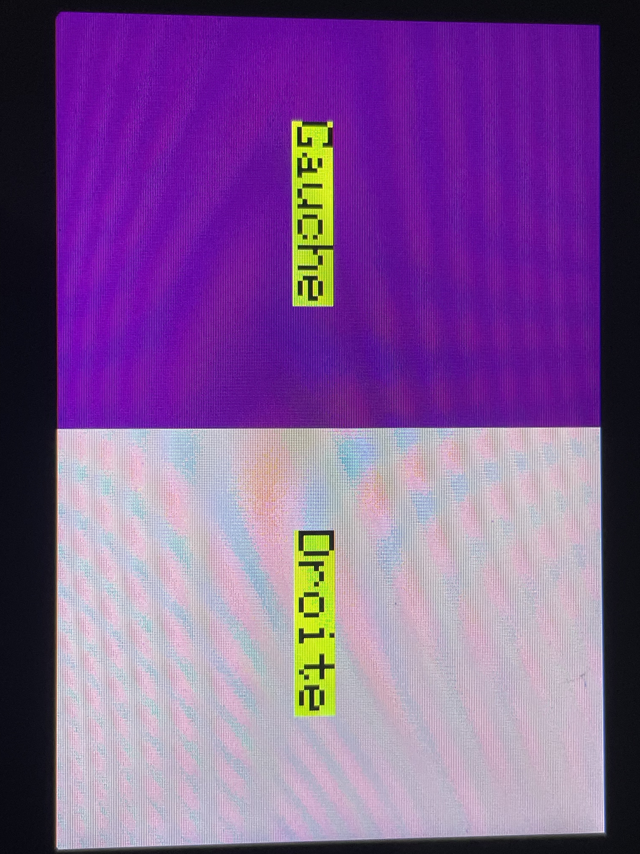
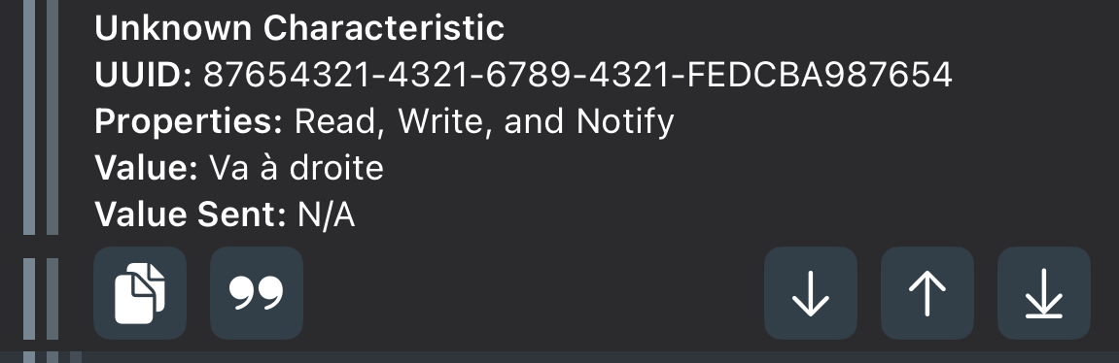
Communication Bluetooth BLE
5- Projets de prise en main
Connection en BLE à un téléphone portable IOS
Création d’un serveur BLE sur la carte
Envoie de chaînes de caractères sur l’application nRF Connect
Envoie d’informations différentes en fonction des actions effectuées sur la carte
17 / 21

Slide 18
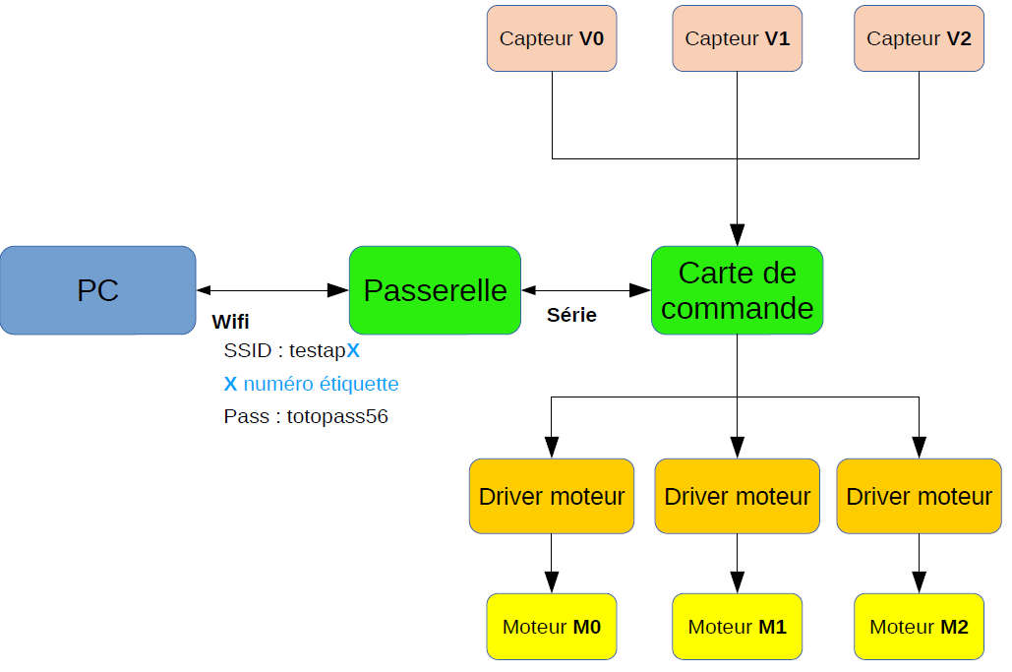
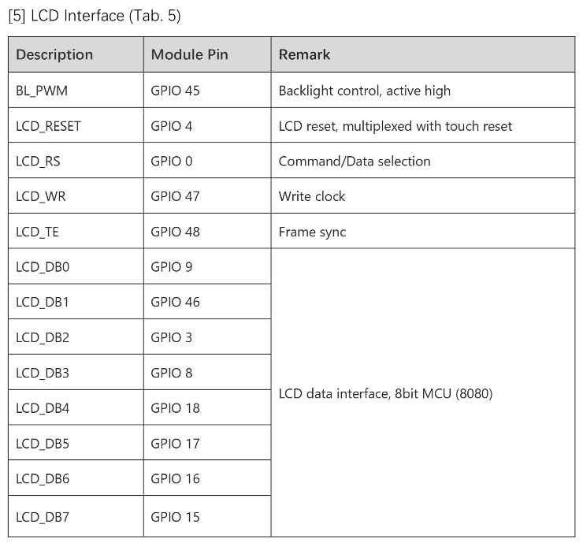
6- Conclusion
Difficultés :
Réalisation d’un premier programme fonctionnel :
→ pas d’erreur et pourtant pas d’affichage
Liaison wifi entre carte et passerelle du robot
Image tirée de l’introduction mécatronique 2023-2024
18 / 21

Slide 19

6- Conclusion
Avancement du projet :
Développement d’un IHM et d’un programme de contrôle des mouvements du robot
Tests de programmes simples
Réception des cartes
Recherches
bibliographiques
Établissement d’une connection carte/robot
Projet de domotique
19 / 21

Slide 20
Merci pour votre écoute
Ilan CHANY – Nathanaël DEBREILLY – Eliez LE HUNSEC
20 / 21

Slide 21
Soutenance intermédiaire du projet pluridisciplinaire PEI-2 : Carte de développement WT-32
Ilan CHANY – Nathanaël DEBREILLY – Eliez LE HUNSEC
L2-PEI
24/03/2025
21 / 21

